Slide 1

Actividades Regionales en Apoyo al PHEFA
Dr. Andrés González Serrano
Oficial de Producción y Sanidad Animal
Oficina Regional de la FAO para América Latina y el Caribe

Slide 2

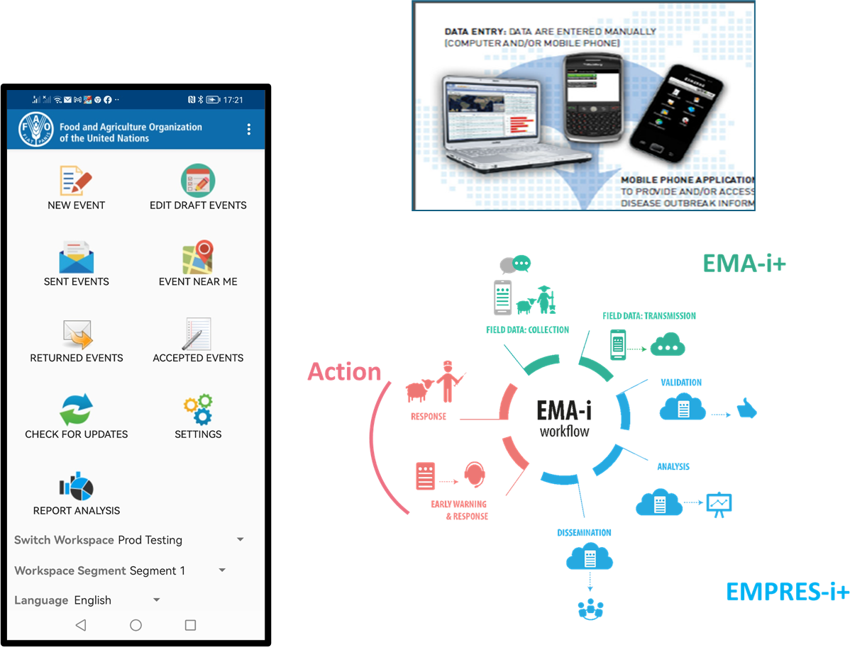
Asistencia Técnica
TCP/VEN/3902: “Fortalecimiento de políticas y estrategias para el control y la erradicación de la fiebre aftosa (2023-2025)
Productos del Proyecto
EMA-i (Event Mobile Application) plataforma digital para el registro de la atención de enfermedades vesiculares y otras TADs
Mejoramiento del Programa Nacional de Prevención, Control y Erradicación de la Fiebre Aftosa (PROFA)
Capacitación del personal del laboratorio nacional de INSAI en diagnóstico de fiebre aftosa

Slide 3
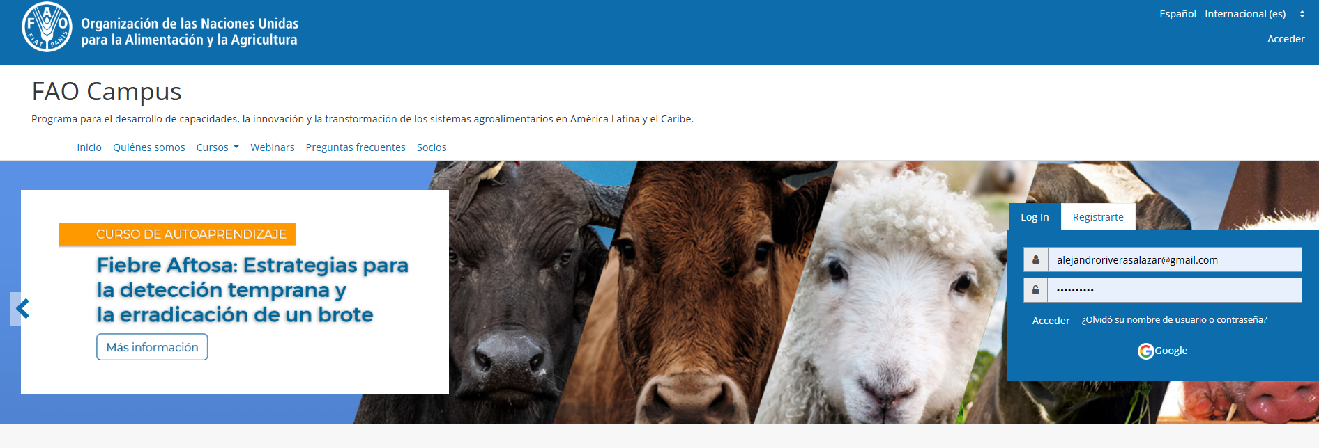
Asistencia Técnica
TCP/VEN/3902: “Fortalecimiento de políticas y estrategias para el control y la erradicación de la fiebre aftosa (2023-2025)
Productos del Proyecto
Propuesta de Procedimientos para establecer una vigilancia de fiebre aftosa en mataderos y anexo gráfico de signos y lesiones
Guía para la evaluación de ciclos de vacunación de fiebre aftosa
En elaboración: dos cursos de autoaprendizaje en toma, conservación y envío de muestras y vigilancia de fiebre aftosa en mataderos
Logotipo de la institución

Slide 4

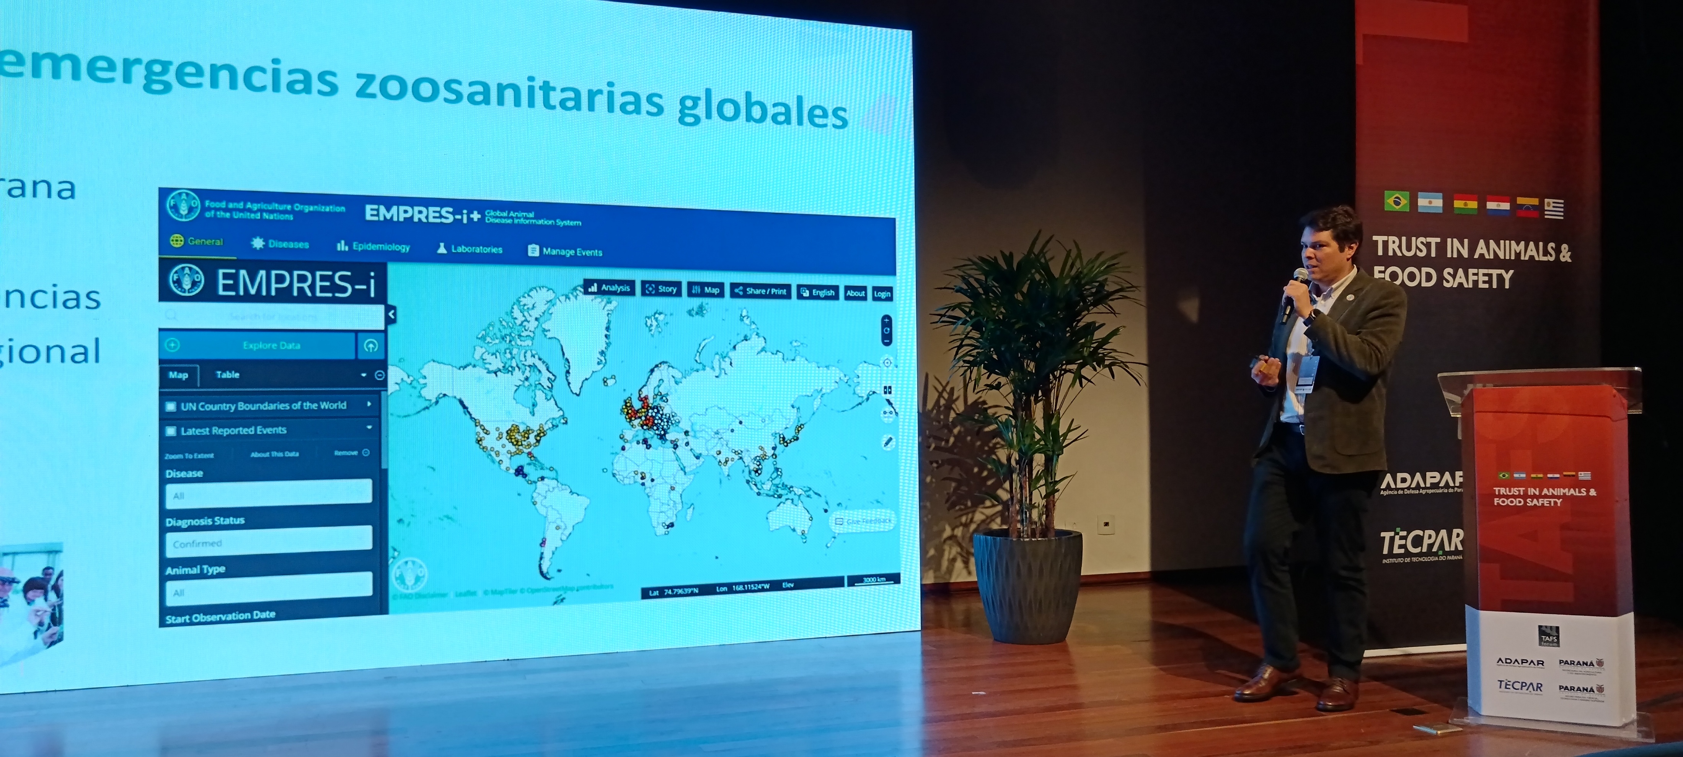
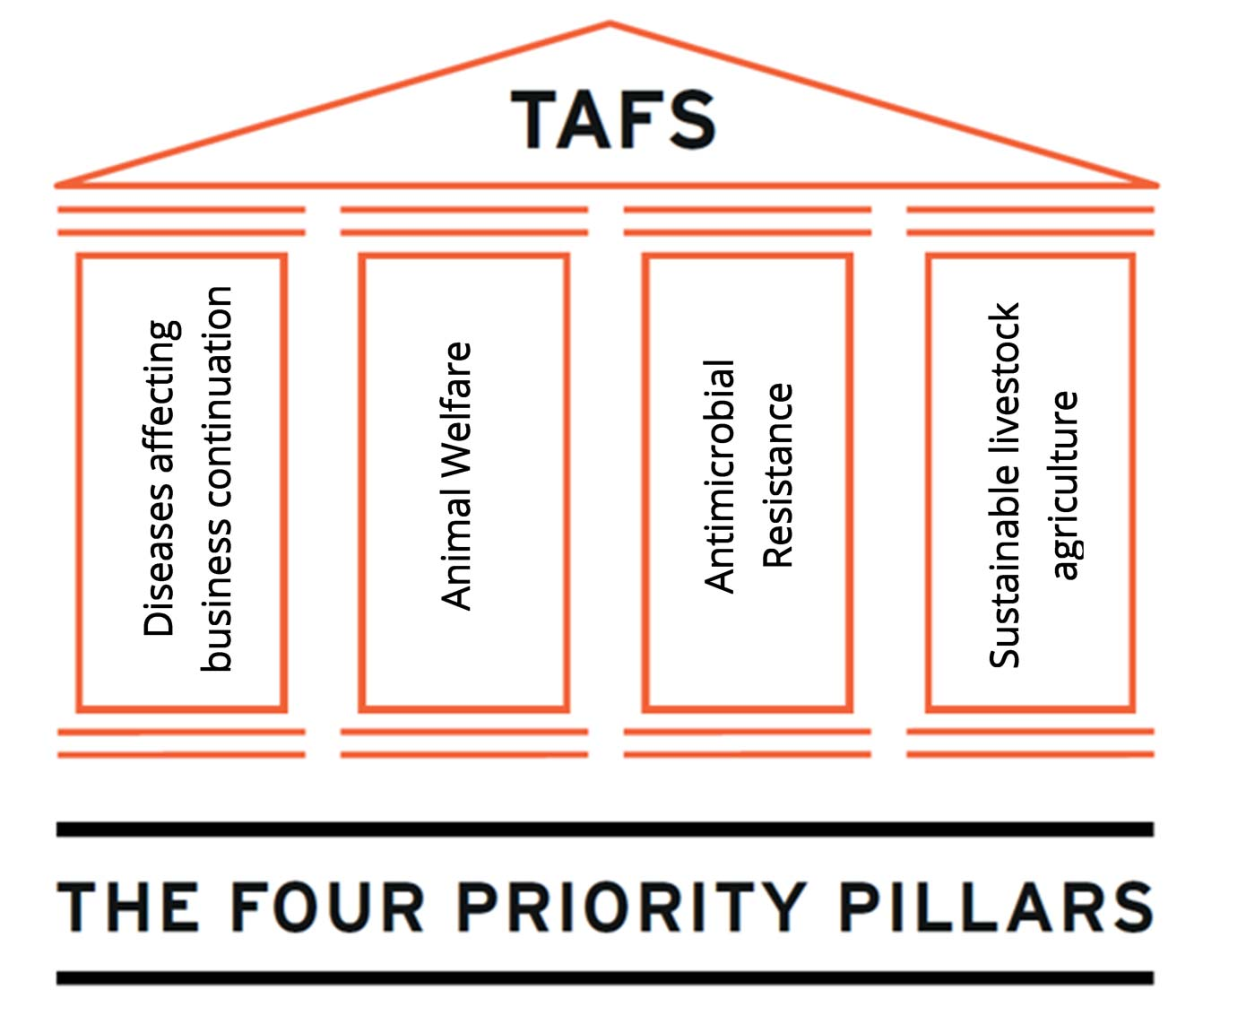
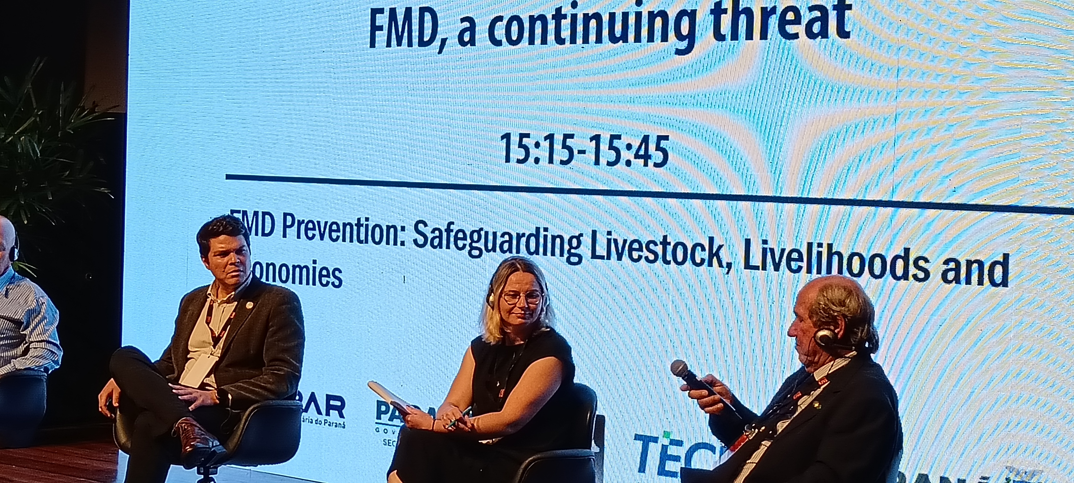
Participación en la Conferencia TAFS-TECPAR:
“Prevención de la Fiebre Aftosa: Salvaguardar el ganado, los medios de subsistencia y las economías”.
(18 y 19 de marzo 2025)
Presentación sobre Riesgo Global de Fiebre Aftosa y preparación para Emergencias

Slide 5
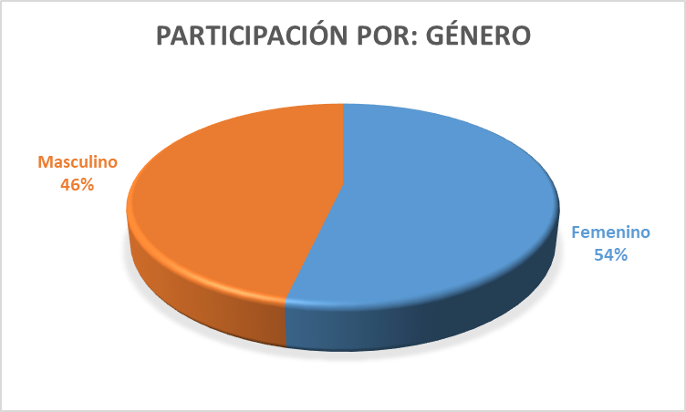
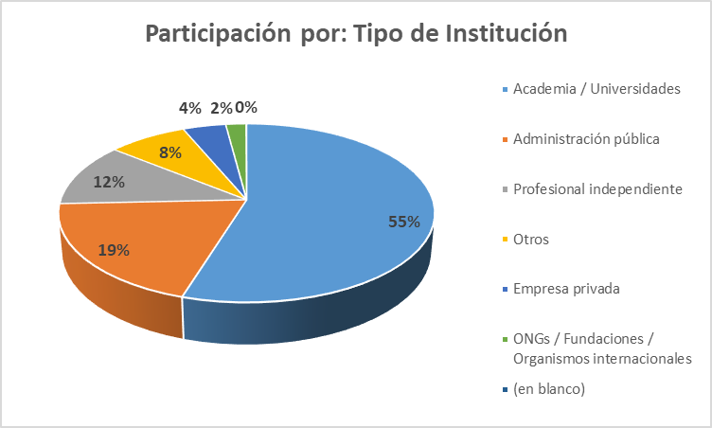
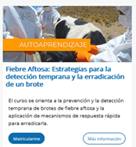
Curso virtual: Fiebre Aftosa: Estrategias de detección temprana y erradicación de un brote (FAO Campus – VLC) / Autoaprendizaje / Español.
10.108 participantes (periodo: 2021 – 26/03/2025)
5 módulos específicos:
La Fiebre Aftosa en el contexto internacional
Epidemiología de la Fiebre Aftosa
Vigilancia Epidemiológica en Fiebre Aftosa
Organización de las medidas sanitarias y acciones para enfrentar un brote de Fiebre Aftosa
Ejecución de las medidas sanitarias para erradicación de un brote de Fiebre Aftosa
Paises con mayor participación
Ecuador
México
Perú
Colombia
Guatemala
Edades predominantes
25 años o menos: 35,36%
Entre 36 a 45 años: 15,89%
Entre 26 a 35 años: 36,36%
Inscríbete aquí!

Slide 6
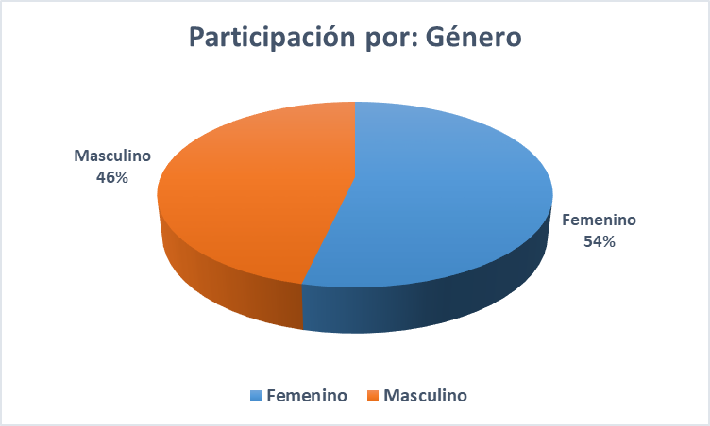
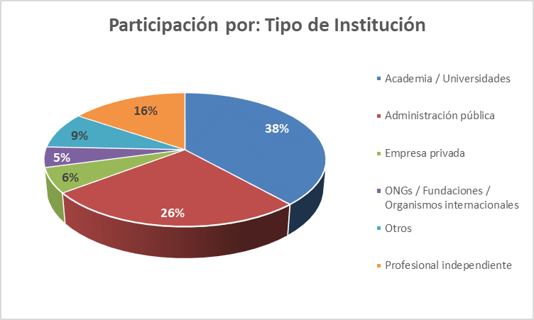
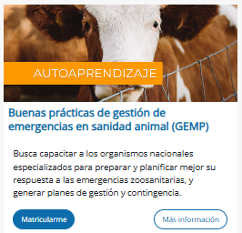
Curso virtual: Buenas prácticas de gestión de emergencias en sanidad animal (GEMP) (FAO Campus – VLC) / Autoaprendizaje / (español, inglés, francés y portugués).
5.883 participantes (periodo: 2021 – 26/03/2024)
5 módulos específicos:
Introducción al GEMP - Principios generales, Fases y acciones de emergencia.
Fase “Tiempo de Paz”
Fase “Alerta”
Fase “Emergencia”
Fase “Reconstrucción”
Paises con mayor participación
México
Edades predominantes
Entre 26 a 35 años: 38,16%
Entre 36 a 45 años: 23,05%
Perú
Ecuador
Colombia
Menos de 25 años: 18,73%
Inscríbete aquí!

Slide 7

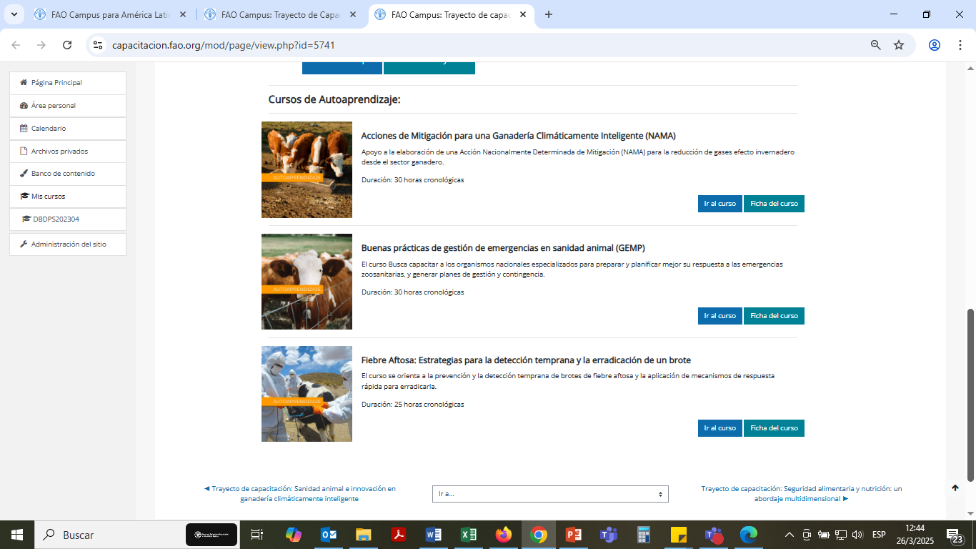
Trayectos de capacitación: Sanidad Animal / FAO Campus
Recorrido
Responde a demanda de los PM
Capacitación accesible sin movilización de recursos
Cursos
Virtuales de autoaprendizaje
Contenidos relacionados
Estrategia efectiva
Consolidar conocimientos
Aprendizaje flexible y de calidad
Actores: FAO Campus, Instituto Nacional de Innovación Agraria (INIA) de Perú y proyecto de mejoramiento genético en ganadería tropical PROMEG Tropical. 2589 Participantes

Slide 8




X
Instagram
YouTube
Muchas Gracias
Dr. Andrés González Serrano
andres.gonzalezserrano@fao.org
https://www.fao.org/americas/
https://capacitacion.fao.org/

